Slide 1
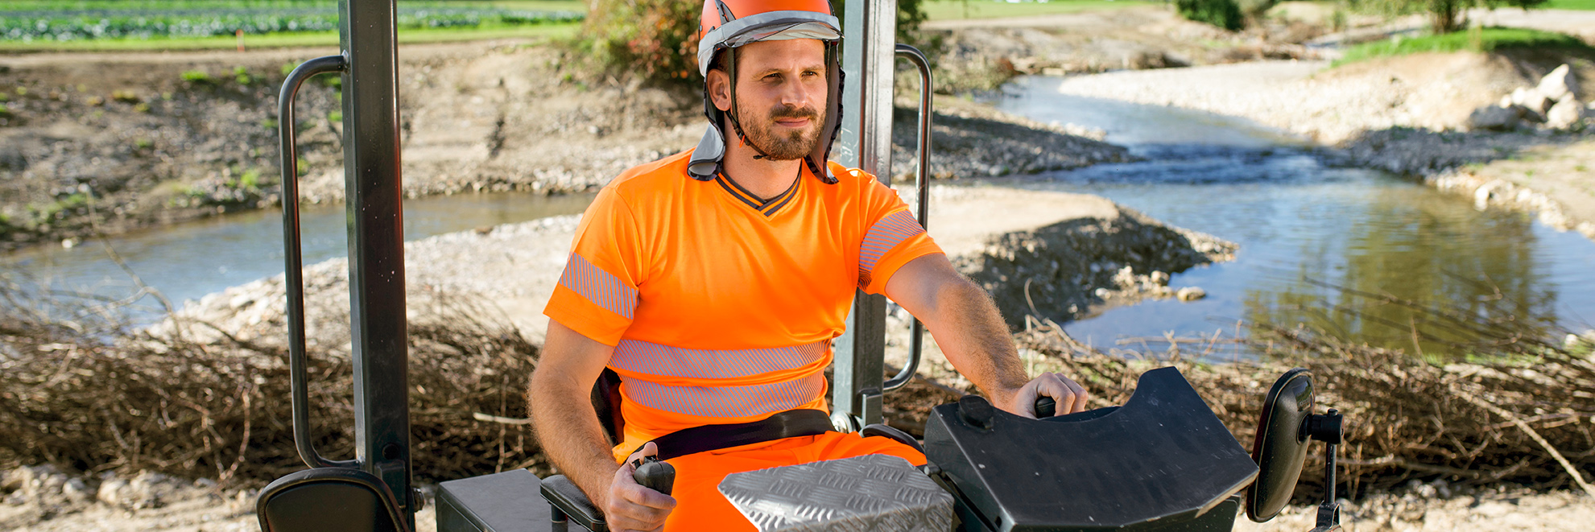
Tragen von Sicherheitsgurten
Sich anschnallen geht schneller als jede Ausrede

Slide 2
Ziel der Suva
Alle Baumaschinenführerinnen und -führer sollen über Gefahren und Konsequenzen des Nichttragens von Sicherheitsgurten informiert sein und diese eigenverantwortlich und unaufgefordert zu ihrem eigenen Schutz benutzen.

Slide 3
Inhaltsverzeichnis
Unfälle und deren Ursachen
Schutzvorrichtungen und Trugschlüsse
Gesetzliche Grundlage
Ein Verunfallter erzählt
Ribi on Tour

Slide 4
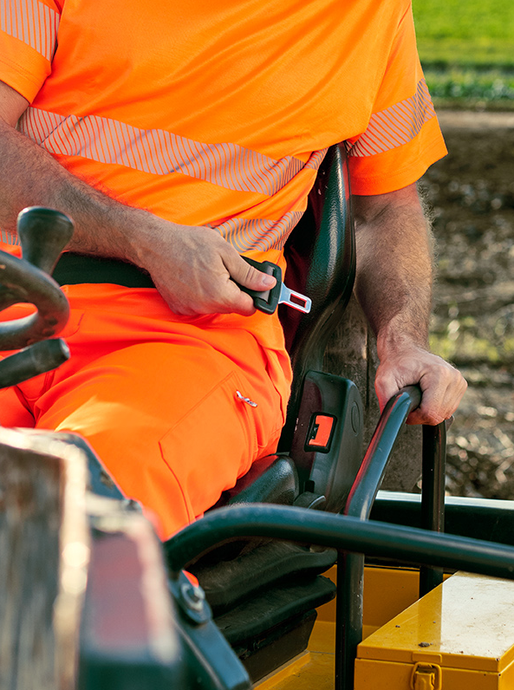
Unfälle und
deren Ursachen

Slide 5





Unfallursachen
Nicht bestimmungsgemässe Bedienung
der Maschine gemäss Herstellerangaben (z.B. Missachtung Gurtenpflicht)
Fehlende Ausbildung
VUV Art. 8
Fehlende/ungenügende Instruktion
VUV Art. 6
Nichtbeherrschen der Baumaschine
bzw. des Gerätes
Defekte Gurten
oder Manipulation der Schutzvorrichtungen
(demontiert oder runtergeklappt bzw. nicht in der Schutzstellung)

Slide 6


Unfälle mit nicht mitgängergeführten Baumaschinen
In der Schweiz ereignen sich immer wieder Schwerstunfälle mit nicht mitgängergeführten Baumaschinen.
Im Schnitt verlieren dabei jedes Jahr zwei Personen ihr Leben.
Hauptursachen der Todesfälle mit Baumaschinen:
Baumaschinenführer und -führerinnen verzichten darauf, die Sicherheitsgurten
zu tragen und werden beim Kippen der Maschine aus der Kabine oder vom Fahrersitz geschleudert und unter der Maschine erdrückt.
Während des Kippvorgangs versuchen Betroffene von der Maschine abzuspringen (fataler Fehler).
Teilweise wird auch die Schutzeinrichtung (z.B. Überrollschutz oder Führerkabine) manipuliert.

Slide 7
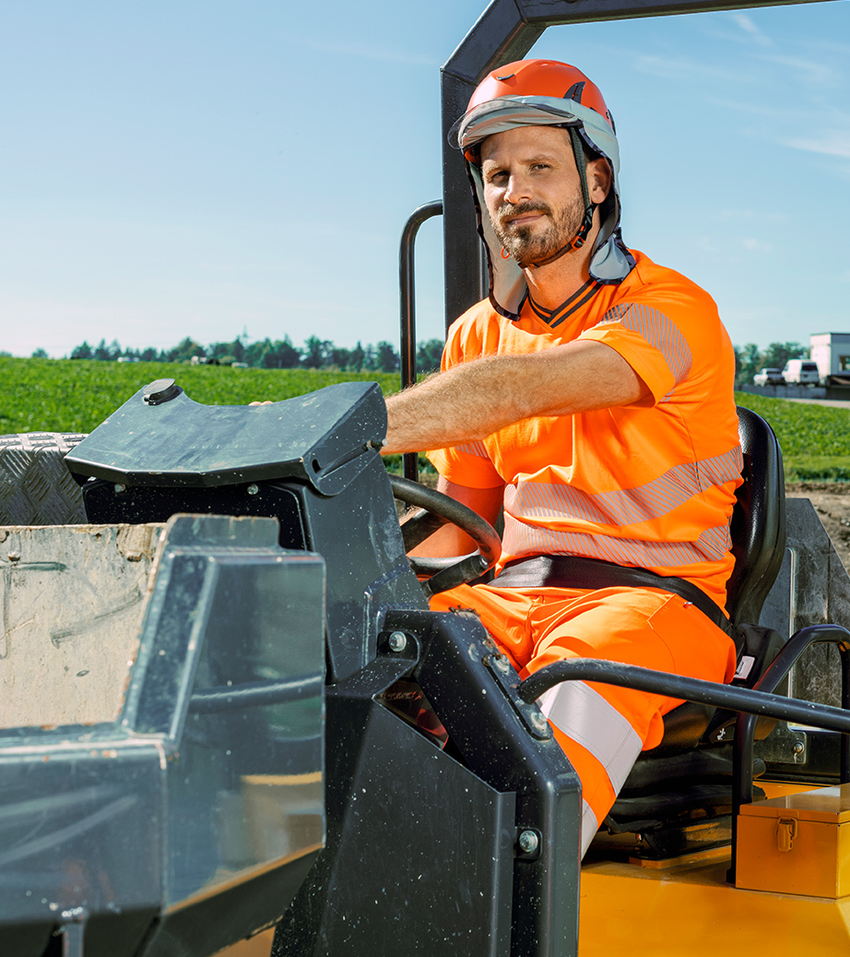
Schutzvor-
richtungen und Trugschlüsse

Slide 8
Einwände und Realität
Einwand
Wenn ich bei der Arbeit häufig
auf- und absteigen muss,
kostet es zu viel Zeit, mich
jedes Mal an- und abzu-
schnallen.
Einwand
Wenn die Baumaschine kippt,
kann der Gurt ein zusätz-
liches Risiko darstellen. Daher
ist es besser, rechtzeitig
abzuspringen.
Einwand
Wenn ich in flachem Gelände
arbeite, kann sowieso nichts
passieren.
Realität
Das An- und Abschnallen
dauert lediglich drei Sekunden.
Realität
Rechtzeitiges Abspringen ist
so gut wie unmöglich.
Man riskiert dabei, von der
Maschine erdrückt zu werden.
Realität
Auch in vermeintlich flachem
Gelände kann eine kleine
Unebenheit im Boden oder ein
Objekt im Weg die Maschine
zum Kippen bringen.

Slide 9
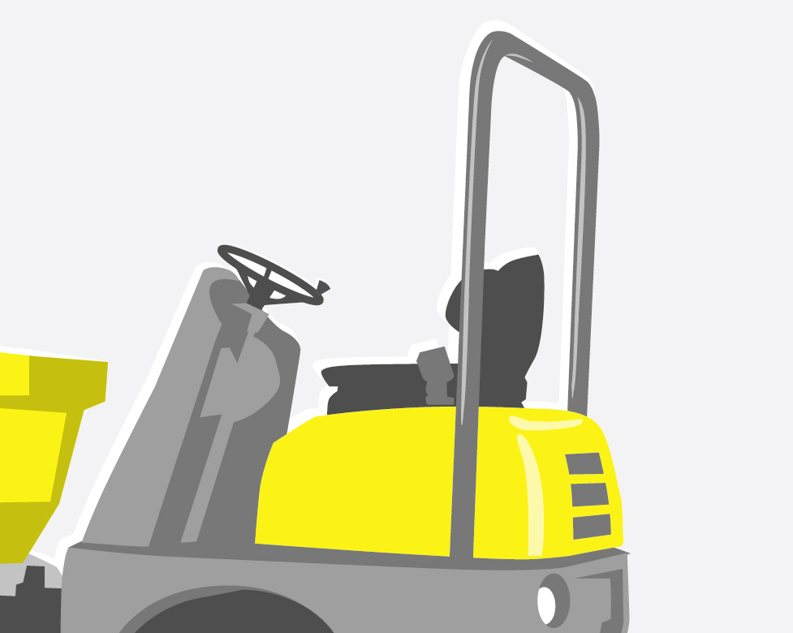
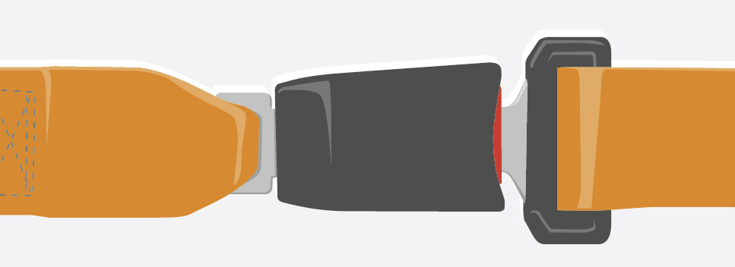
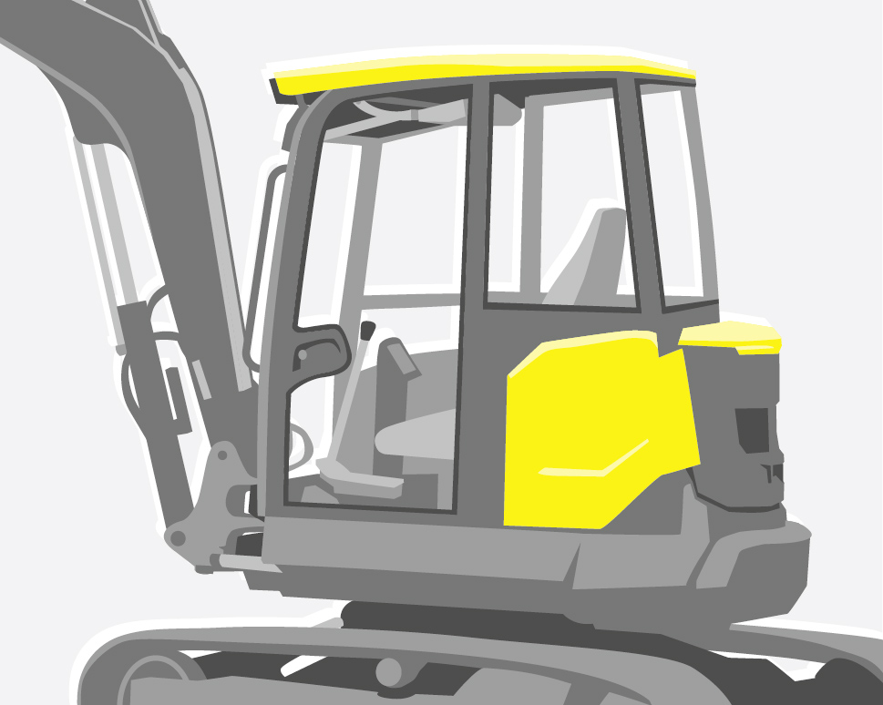
Der Überrollschutz oder die Führer-kabine schützen Sie
nur dann, wenn Sie angeschnallt sind.
ROPS
(Roll Over Protective Structure)
Sicherheitsgurt
(Rückhaltesystem)
FOPS
(Falling Objects
Protective Structure) mit integriertem ROPS

Slide 10
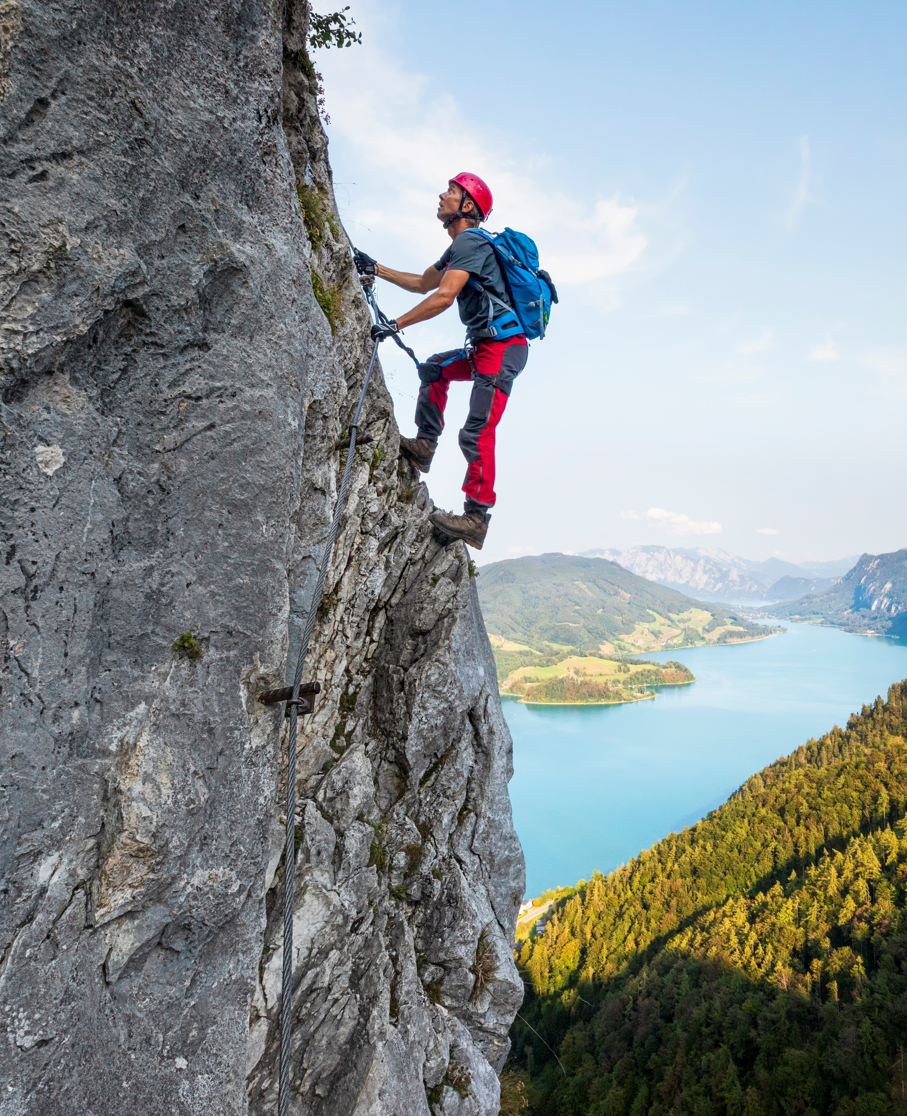
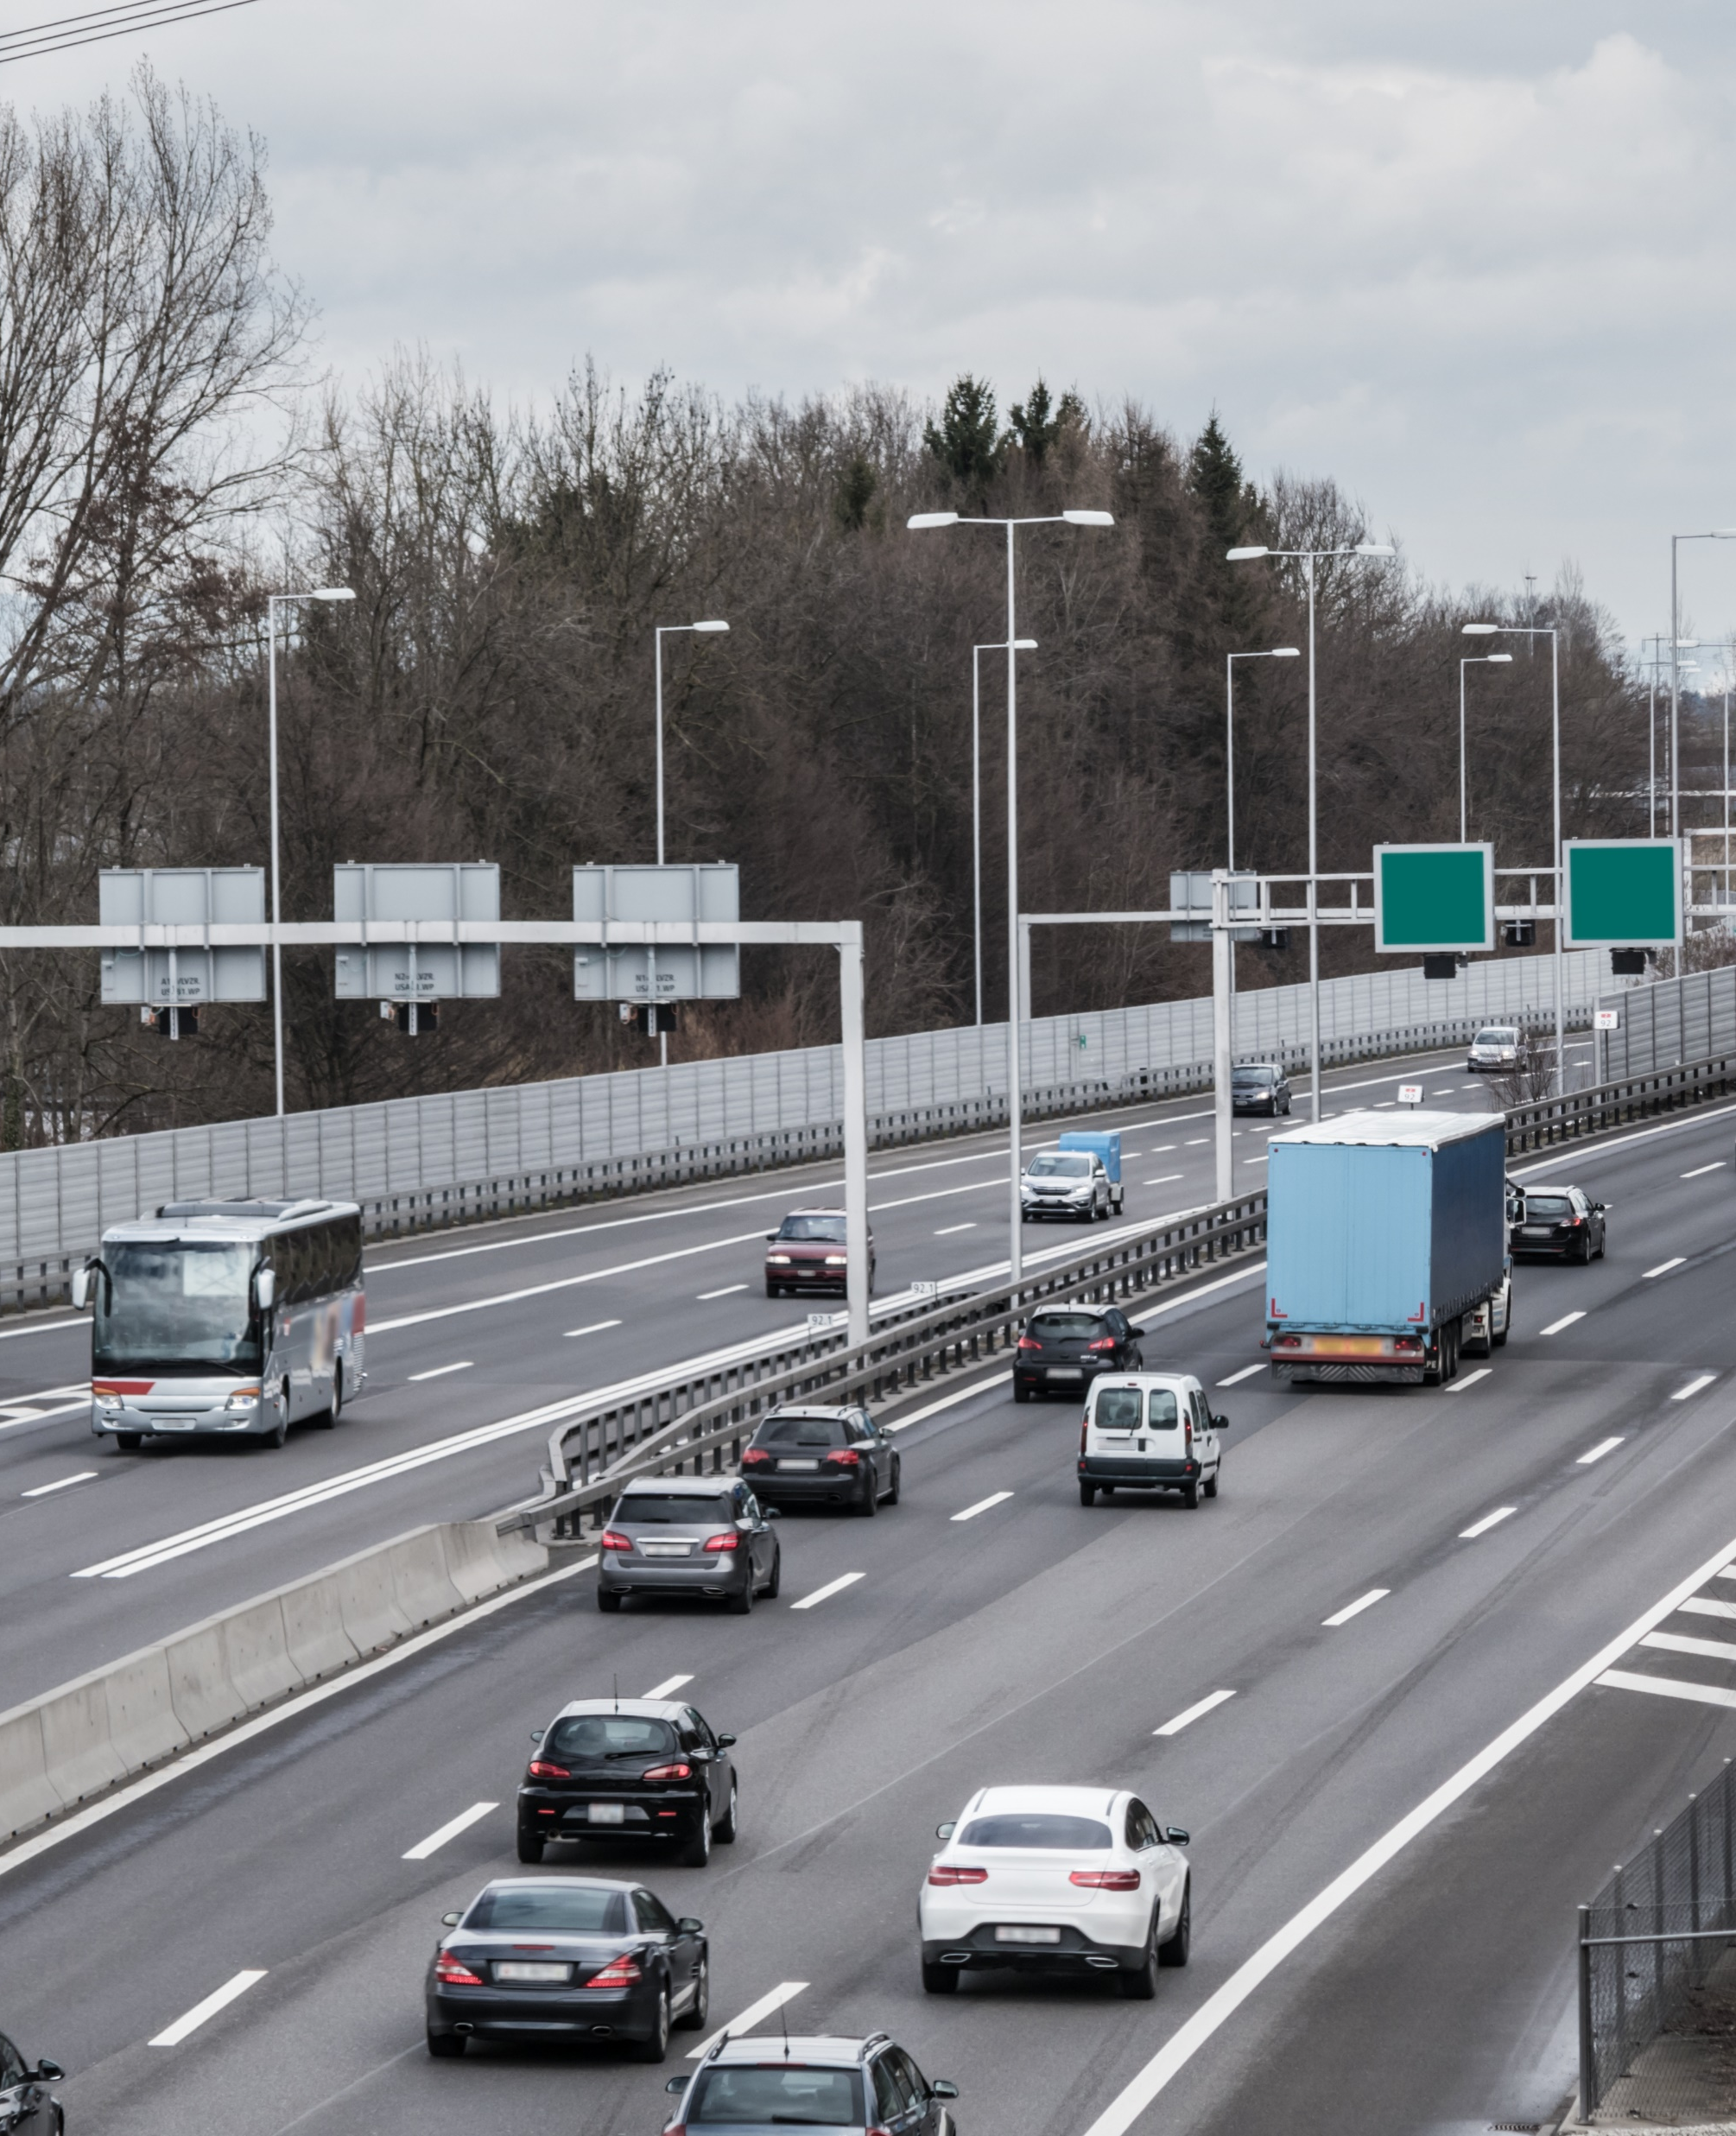
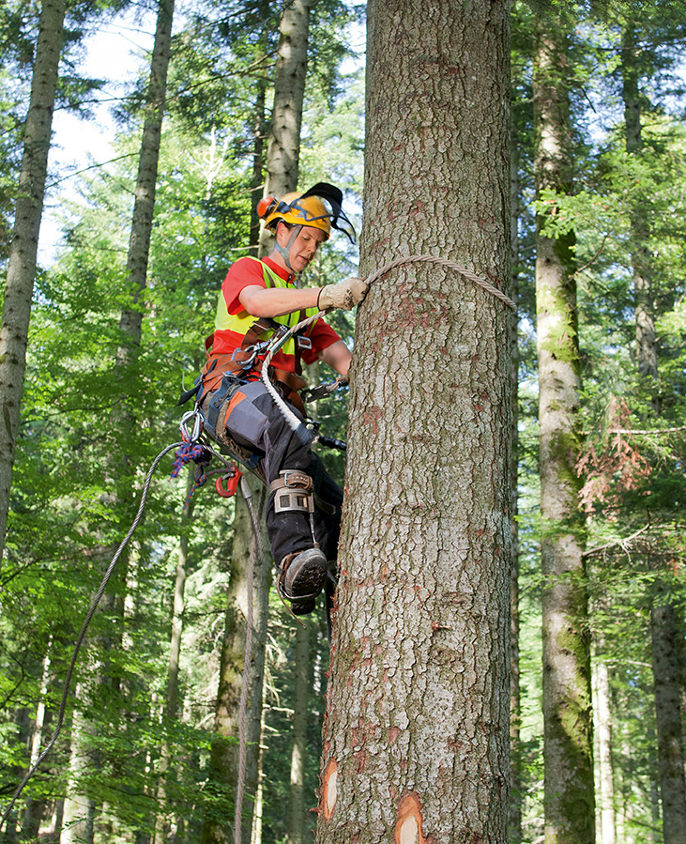
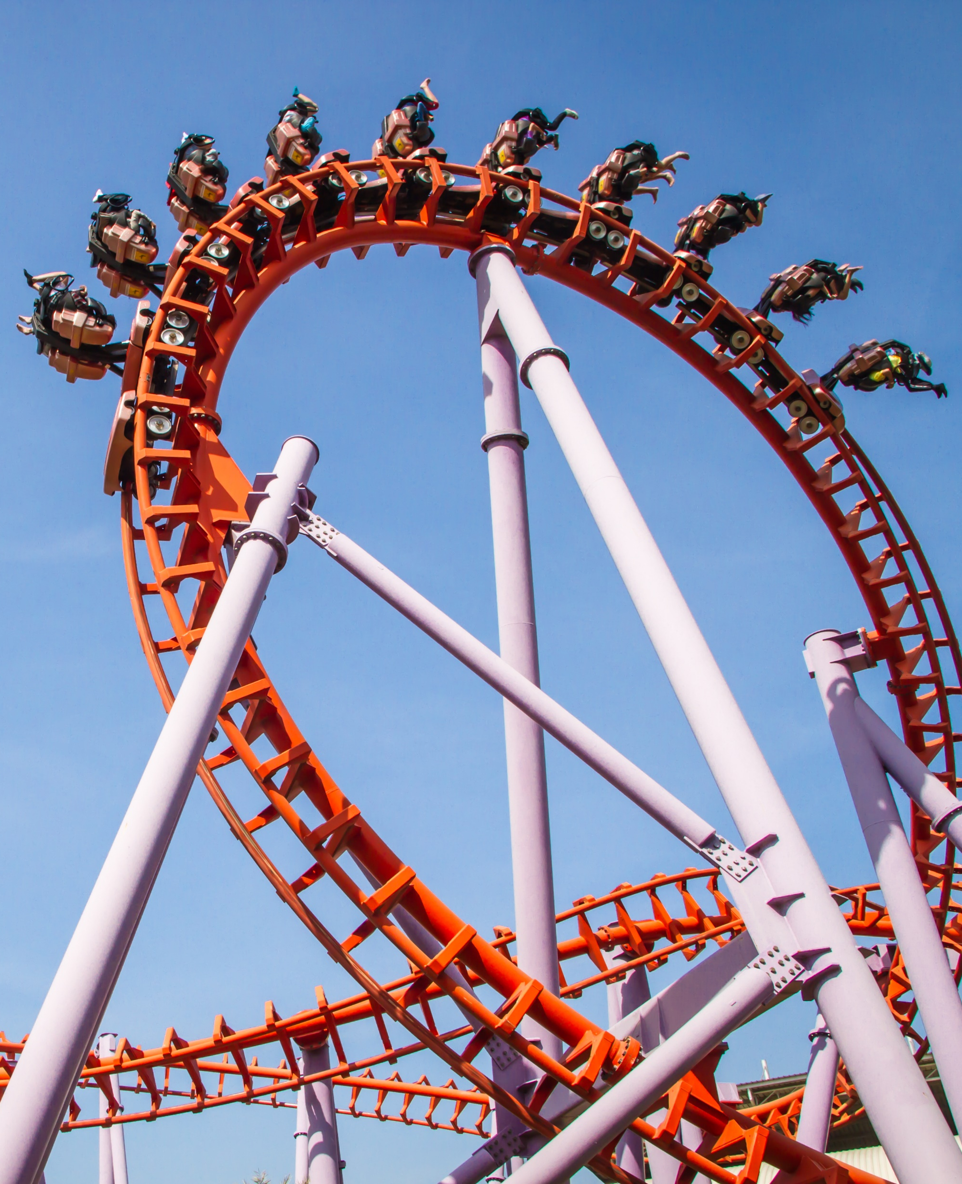
Angurten oder nicht?
Klettern
Autofahren
Forstarbeiten in der Höhe
Achterbahn

Slide 11
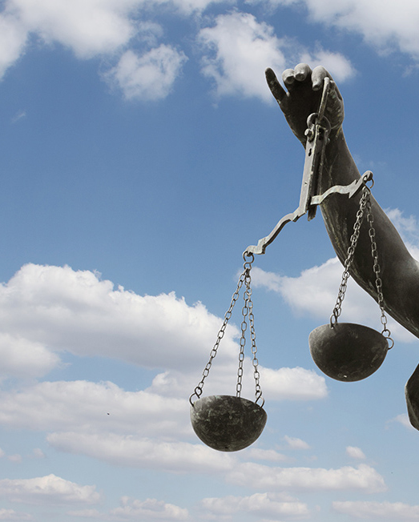
Gesetzliche Grundlage

Slide 12
Gesetzliche
Grundlage
§
Die Arbeitgeberin oder der Arbeitgeber muss über die Gefahren bei Baumaschinen informieren und das Tragen der Sicherheitsgurte umsetzen.
siehe VUV Art. 6, Abs. 1:
«Der Arbeitgeber sorgt dafür, dass alle in seinem Betrieb beschäftigten Arbeitnehmer, einschliesslich der dort tätigen Arbeitnehmer eines anderen Betriebes, ausreichend und angemessen informiert und angeleitet werden über die bei ihren Tätigkeiten auf-
tretenden Gefahren sowie über die Massnahmen der Arbeitssicherheit. Diese Informa-
tion und Anleitung haben im Zeitpunkt des Stellenantritts und bei jeder wesentlichen Änderung der Arbeitsbedingungen zu erfolgen und sind nötigenfalls zu wiederholen.»
§
Baumaschinen gehören zur Kategorie der besonderen Gefahren, weshalb es für das Führen einer Baumaschine eine Ausbildung braucht.
siehe VUV Art. 8, Abs. 1:
«Der Arbeitgeber darf Arbeiten mit besonderen Gefahren nur Arbeitnehmern übertra-
gen, die dafür entsprechend ausgebildet sind. Wird eine gefährliche Arbeit von einem Arbeitnehmer allein ausgeführt, so muss ihn der Arbeitgeber überwachen lassen.»

Slide 13
Gesetzliche
Grundlage
§
Arbeitnehmende müssen sich an die Weisungen der Arbeitgeberin oder des Arbeitgebers bezüglich Arbeits-
sicherheit halten!
siehe VUV Art. 11, Abs. 1:
«Der Arbeitnehmer muss die Weisungen des Arbeitgebers in Bezug auf die Arbeits-
sicherheit befolgen und die allgemein anerkannten Sicherheitsregeln berücksichtigen. Er muss insbesondere die persönlichen Schutzausrüstungen benützen und darf die Wirksamkeit der Schutzeinrichtungen nicht beeinträchtigen.»
§
Das Tragen von Sicherheitsgurten auf Baumaschinen ist Pflicht und rettet Leben. Schützen Sie sich und schnallen Sie sich immer an!
siehe VUV Art. 32a, Abs. 1:
«Arbeitsmittel müssen bestimmungsgemäss verwendet werden. Insbesondere dürfen sie nur für Arbeiten und an Orten eingesetzt werden, wofür sie geeignet sind. Vorga-
ben des Herstellers über die Verwendung des Arbeitsmittels sind zu berücksichtigen.»

Slide 14
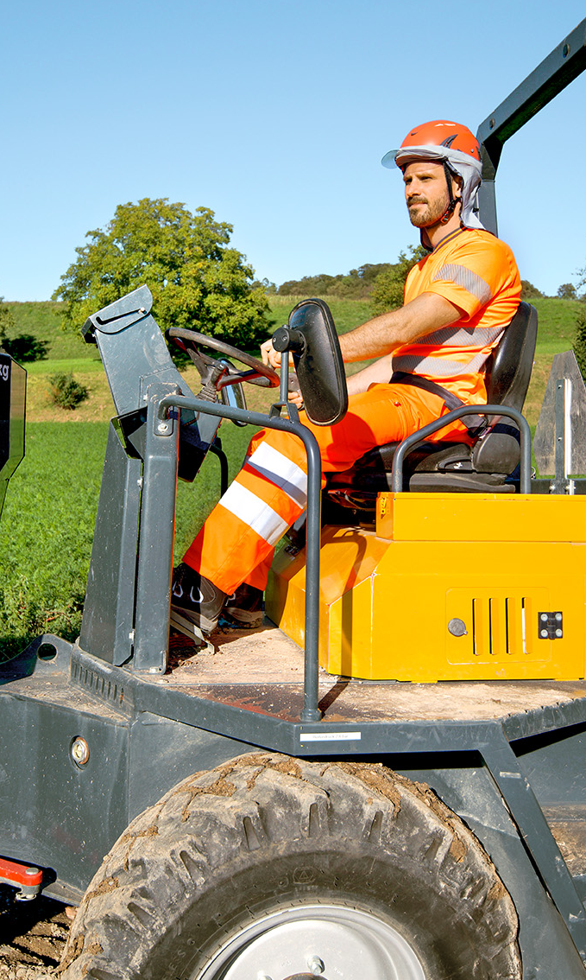
Ein Verunfallter erzählt

Slide 15
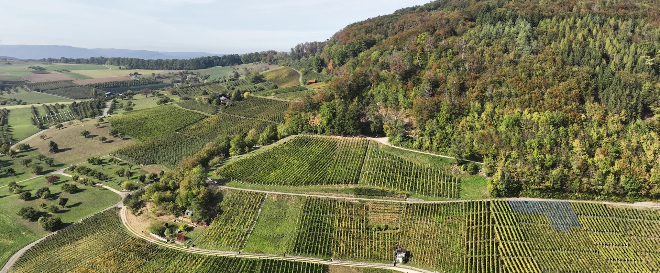

Testimonials

Slide 16
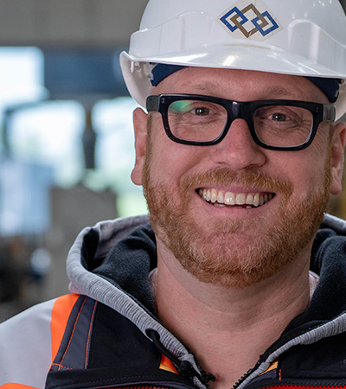
Ribi on Tour

Slide 17
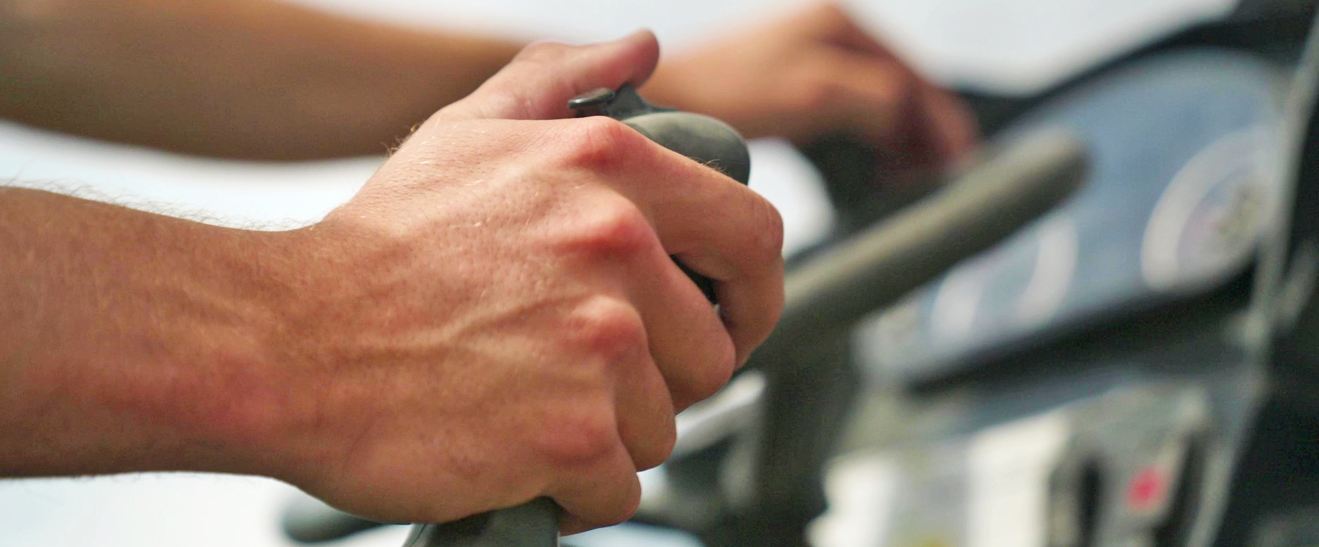
Ribi on Tour

Slide 18

Für mehr Informationen
www.suva.ch/sicherheitsgurt

